Slide 1
Kosmoseturism eile, täna, homme
Kaspar Kreek 12b

Slide 2
EILE
Esimene turist 2001 aastal
Dennis Tito
6 päeva
20 miljonit dollarit

Slide 3
Veetis selle aja vene päritolu moodulis Zvezda.
Midagi seal eriti teha ei saanud
Tagasisõit 2 päeva.

Slide 4
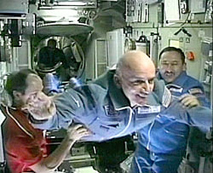
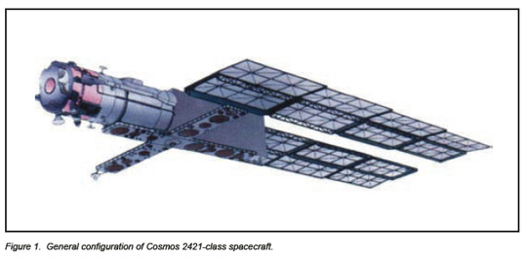

Slide 5
Paus aastani 2006
Praeguseks on käinud 7 turisti

Slide 6
Täna
Virgin Galactic
Hind umbes 200 000 dollarit
100 km kõrgusele
Kiirus 20 000 km/h
Kaaluta 15 minutit
80 000 inimest juba on ettemaksu teinud
6 inimest

Slide 7
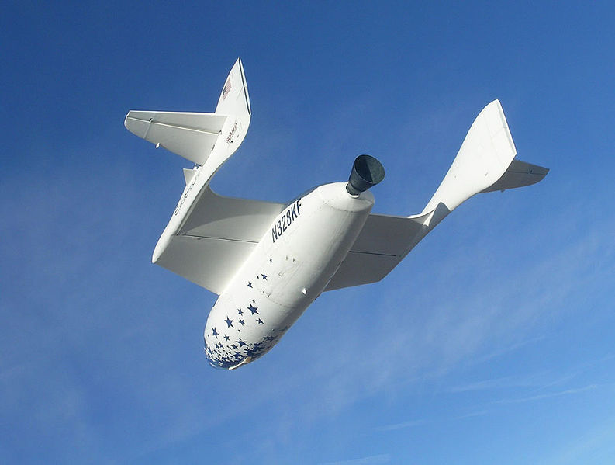

Slide 8
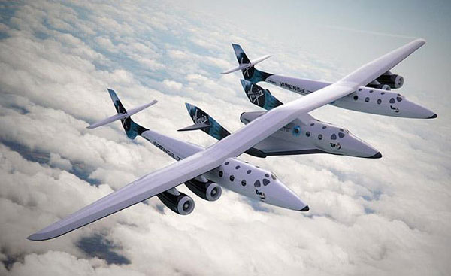

Slide 9
Space Adventures
Koostöös Vene kosmoseföderatsiooniga
Lend ISSi
20 miljonit dollarit

Slide 10
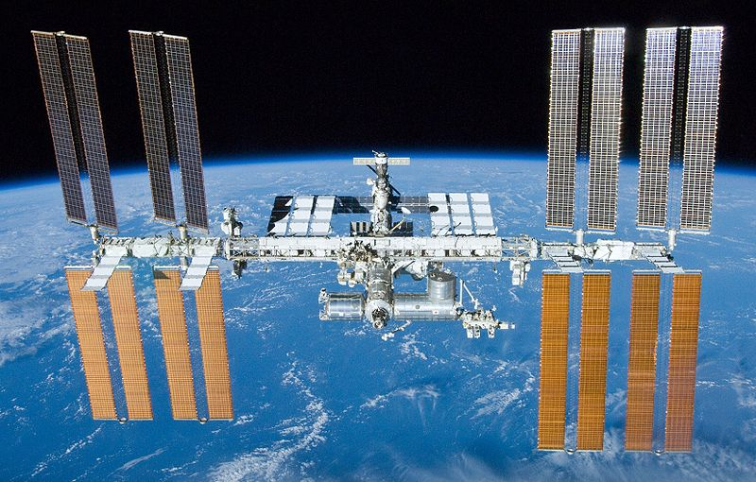

Slide 11
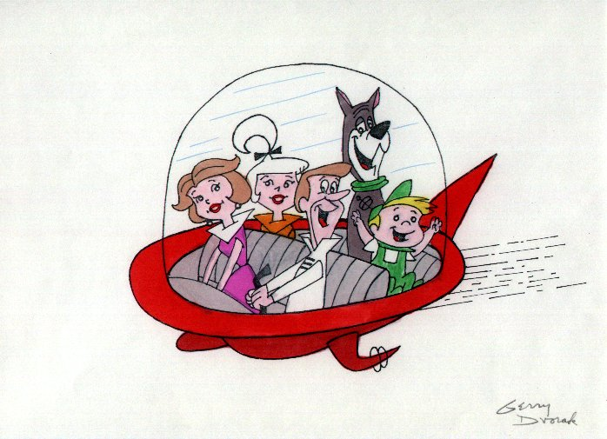
Homme

Slide 12
Project Enterprise
Euroopas
2011 aastal
Praegu testid

Slide 13
Lähitulevik
Ohutus ennekõike
Hinda odavamaks
Lihtsamaks protsessiks
Tihedam graafik

Slide 14
Kaugem tulevik
Odav nagu praegu Egiptuses käimine
Kosmosejaamadesse reisid
Isegi isiklikud reisimisvahendid!

